Slide 1
Storia dell’Economia Politica
Lezione 05.26
Ricardo
Paolo Paesani
ALEF Tor Vergata
21.04.2026

Slide 2
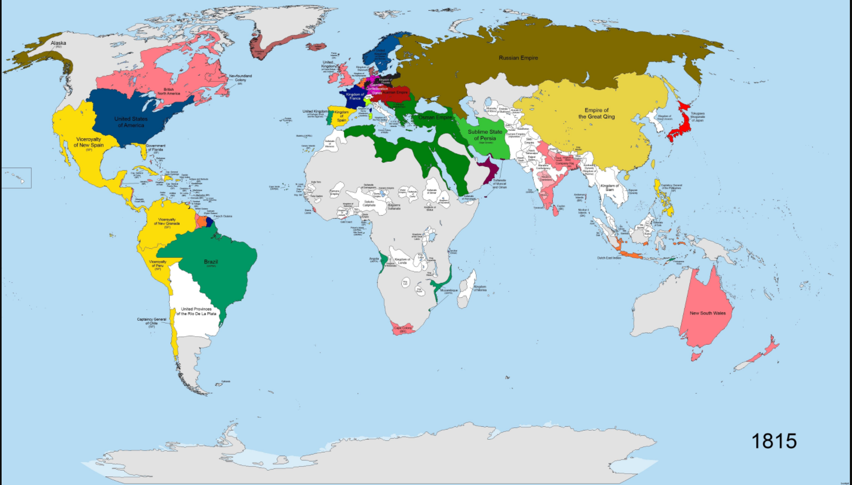
Il mondo nel 1815. Fonte: https://i.redd.it/hcqjhv25c3x31.png

Slide 3
Il contesto politico europeo
Fra il 1815 e il 1848, grandi fermenti sociali/politici/economici all’interno degli Stati europei e in particolare dei più avanzati (UK, Francia).
Tre partiti: reazionario (proprietari terrieri), liberale (capitalisti, borghesia), democratico (lavoratori, primi sindacati organizzati).
Inizialmente la reazione favorisce i reazionari contro le altre due classi ma questa situazione dura poco.
Estensione graduale del suffragio elettorale sia in Francia e in misura maggiore in Gran Bretagna.
Cartismo (Movimento politico-sociale inglese a carattere democratico e umanitario, della prima metà del sec. XIX; chiedeva il suffragio universale maschile, lo scrutinio segreto, il parlamento annuale, un'indennità ai deputati, collegi numericamente uguali, l'abolizione del censo) e lotta di classe (con esiti diversi)

Slide 4
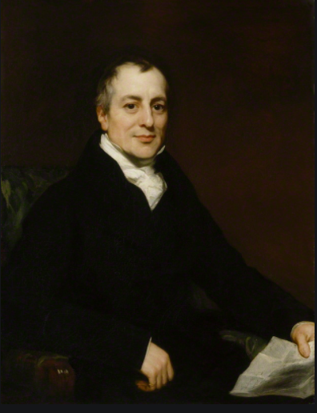
David Ricardo (Londra, 18 aprile 1772 – Stroud, 11 settembre 1823)

Slide 5
Ricardo vs. Smith
D. Ricardo (1772-1823): Economista «classico» (sia per Marx che per Keynes)
Ricardo privilegia un approccio teorico-deduttivo basato sulla costruzione di modelli fondati su ipotesi chiare più che l’approccio induttivo, realistico di Smith, di cui comunque, come tutti, si dichiara un seguace.
  Il «vizio ricardiano» (v. slide successiva)
Influenza imperitura di Ricardo. Ricerca delle leggi «naturali» del sistema economico.
Come economista classico Ricardo influenzerà la teoria economica in diversi aspetti.
  Con, la sua teoria dei vantaggi comparati fornirà un argomento potente a sostegno del libero scambio e della divisione internazionale del lavoro (compresa quella tra Nord industriale e Sud agricolo)
  Con, la sua teoria della distribuzione e del valore metterà in luce l’esistenza di un conflitto distributivo tra proprietari terrieri e capitalisti e tra capitalisti e lavoratori rappresentato dalla relazione inversa tra saggio del salario e saggio del profitto.
  Differenza tra Smith e Ricardo sulla teoria del valore: addizione vs. divisione
  Valore lavoro contenuto come base del valore

Slide 6
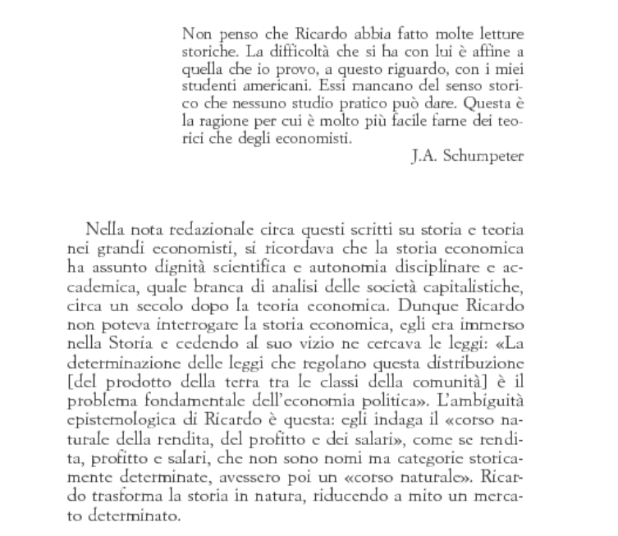
Lunghini G. (2001) «David Ricardo. La storia come ordine naturale», Rivista di Storia economica, 2/2001, 259-270

Slide 7
Cenni biografici
Nato a Londra da una famiglia di religione ebraica immigrata dall’Olanda.
Inizia a lavorare come operatore di borsa con il padre a 14 anni e a 21 rompe con i genitori e abbandona la religione ebraica per sposare Priscilla Ann Wilkonson, cristiana di confessione.
Operatore di borsa e in cambi (uomo pratico) di grande successo e abilità. Nel 1815 un colpo particolarmente riuscito gli fornisce una grande ricchezza che gli permette di ritrarsi dagli affari a 43 anni.
Gentiluomo di campagna, membro del parlamento , pensatore.
La sua opera principale On the principles of political economy and taxation è del 1817 (prima edizione). La terza edizione con sostanziali modifiche è del 1821.
Economista politico: si occupa delle questioni economiche cruciali per l’Inghilterra dei suoi giorni : moneta, debito pubblico, Free Trade. Amicizia, corrispondenza, legami con Malthus, Bentham, Say tra gli altri.

Slide 8
Il problema principale dell’Economia politica secondo Ricardo
Per D. Ricardo l’individuazione delle leggi che regolano la distribuzione del reddito è “il problema principale dell’economia politica”. Il prodotto in quanto tale (non necessariamente quello di piena occupazione) viene assorbito dalla domanda aggregata sulla base della legge di Say (che Ricardo accoglie).
Nell’economia sono presenti tre categorie di percettori di reddito: i lavoratori (salari), i capitalisti (profitti) e i proprietari terrieri (rendite fondiarie).
Come in Smith, Say e Malthus. Partendo da questa schematizzazione, e da una periodizzazione annuale dei cicli di produzione, Ricardo elabora una teoria della distribuzione che comprende:
  Teoria della rendita differenziale (non è l’unico a formularla)
  Teoria dei salari di sussistenza (Malthus)
  Teoria del profitto come residuo da cui dipende la crescita dell’economia (e non come addendo)
In tutte e tre queste teorie, la concorrenza gioca un ruolo determinante.

Slide 9
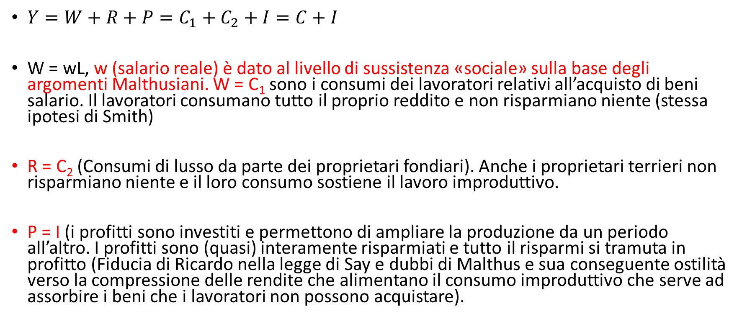
Distribuzione e dinamica dell’economia
$Y=W+R+P=C_{1}+C_{2}+I=C+I$
W = wL, w (salario reale) è dato al livello di sussistenza «sociale» sulla base degli argomenti Malthusiani. W = C₁ sono i consumi dei lavoratori relativi all’acquisto di beni salario. Il lavoratori consumano tutto il proprio reddito e non risparmiano niente (stessa ipotesi di Smith)
R = C₂ (Consumi di lusso da parte dei proprietari fondiari). Anche i proprietari terrieri non risparmiano niente e il loro consumo sostiene il lavoro improduttivo.
P = I (i profitti sono investiti e permettono di ampliare la produzione da un periodo all’altro. I profitti sono (quasi) interamente risparmiati e tutto il risparmi si tramuta in profitto (Fiducia di Ricardo nella legge di Say e dubbi di Malthus e sua conseguente ostilità verso la compressione delle rendite che alimentano il consumo improduttivo che serve ad assorbire i beni che i lavoratori non possono acquistare).

Slide 10
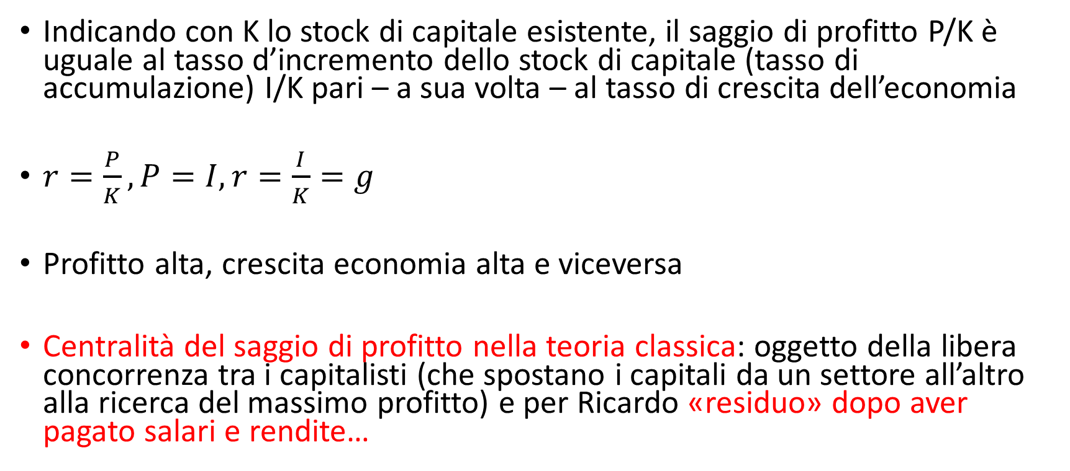
Distribuzione e dinamica dell’economia, 2
Indicando con K lo stock di capitale esistente, il saggio di profitto P/K è uguale al tasso d’incremento dello stock di capitale (tasso di accumulazione) I/K pari – a sua volta – al tasso di crescita dell’economia
$r=\frac{P}{K}, P=I, r=\frac{I}{K}=g$
Profitto alta, crescita economia alta e viceversa
Centralità del saggio di profitto nella teoria classica: oggetto della libera concorrenza tra i capitalisti (che spostano i capitali da un settore all’altro alla ricerca del massimo profitto) e per Ricardo «residuo» dopo aver pagato salari e rendite…

Slide 11
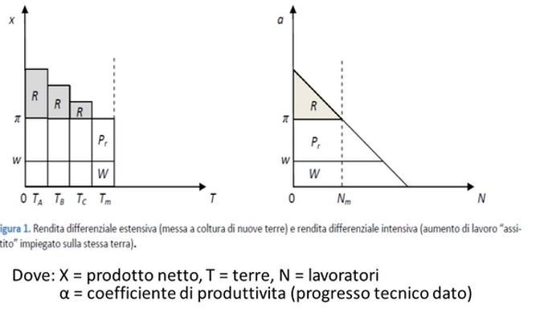
Teoria della rendita differenziale
Nel definire la sua teoria della rendita differenziale (influenza di Malthus e di West), Ricardo parte dall’assunto che i terreni disponibili per la coltivazione si distinguano in base al loro livello di fertilità. Sui terreni più fertili è possibile ottenere una determinata quantità di grano, utilizzando relativamente poco lavoro. Produrre la stessa quantità di grano su terreni meno fertili richiede una quantità maggiore di lavoro e dunque è più costoso.
Ipotizziamo che, inizialmente, siano messi a coltura solamente i terreni di qualità migliore e che il prezzo del grano sia sufficiente a coprire i costi di produzione. Con la crescita dell’economia e del numero di persone da sfamare, il prezzo del grano aumenta, generando un incentivo a coltivare terreni via via meno fertili dove produrre grano costa di più. Le rendite salgono, i profitti scendono.
Visione estensiva (privilegiata da Ricardo): Terreni diversi con fertilità decrescente. Visione intensiva (presente in Ricardo, a seguito di critiche di Malthus ma poco enfatizzata): Terreni con fertilità uguale ma rendimenti decrescenti all’aumentare del livello di lavoro impiegato (permette di giustificare il pagamento della rendita anche sui terreni marginali come aveva osservato Malthus).
https://slideplayer.it/slide/553465/

Slide 12
Teoria della rendita: esempio numerico
Tre tipi di terre caratterizzate da fertilità decrescente: T_{A}, T_{B}, T_{C}
Inizialmente si coltivano solo le terre T_{A}. Qui produrre 300 quintali di grano richiede un anticipazione di 200 quintali. Il saggio di profitto è pari a (300 – 200)/200 = 100/200 = 50%
In un secondo momento, l’aumento della popolazione (della domanda e del prezzo del grano) porta a coltivare anche le terre del tipo T_{B}. Qui produrre 300 quintali di grano richiede un anticipazione di 210 quintali. Il saggio di profitto è pari a (300 – 210)/210 = 90/210 = 43%. La concorrenze per le terre di tipo A fa sì che per continuare a utilizzarle di paghi una rendita pari a 14. Il saggio di profitto sulle terre di tipo A scende dal 50% al 43% come sulle terre di tipo B. (300 – 14 – 200)/200 = 86/200 = 43%.
In un momento successivo, l’aumento della popolazione (della domanda e del prezzo del grano) porta a coltivare anche le terre del tipo T_{C}. Qui produrre 300 quintali di grano richiede un anticipazione di 220 quintali. Il saggio di profitto è pari a (300 – 220)/220 = 80/220 = 36%. La concorrenze per le terre di tipo A e B fa sì che sulle prime la rendita salga da 14 a 28 e sulle seconde da 0 a 14. Il saggio di profitto sulle terre di tipo A scende dal 43% al 36% come sulle terre di tipo C. (300 – 28 – 200)/200 = 72/200 = 36%. Lo stesso avviene sull terre di tipo B (300 – 14 – 210)/210 = 36%

Slide 13
Implicazioni della teoria della rendita differenziale per il saggio del profitto
All’aumentare della domanda di grano il saggio di rendita aumenta e quello di profitto nel settore agricolo (calcolato sui terreni marginali dove la rendita è pari a 0) diminuisce.
In realtà, le cose sono più complicate di così per le seguenti ragioni:
  L’aumento del prezzo del grano va sicuramente a favore della rendita ma da qui a determinare la caduta del saggio di profitto ce ne passa. Infatti, all’aumentare della domanda e del prezzo grano, segue la diminuzione del prezzo delle altre merci in termini di grano. Questo fa si che le anticipazioni necessarie a produrre il grano sui vari terreni, una volta espresse in termini di grano (200, 210, 220), potrebbero diminuire.
  Poi bisogna tener conto degli effetti del progresso tecnico in agricoltura che può contrastare la caduta del saggio di profitto.
In ogni caso, al netto di queste difficoltà è innegabile che per Ricardo il settore agricolo sia speciale. Ciò dipende dalla possibilità (implicitamente presente in Ricardo) di calcolare il saggio del profitto nel settore agricolo in termini fisici senza ricorrere ai prezzi.
Ciò renderebbe il saggio del profitto calcolato in agricoltura più stabile degli altri e un punto di riferimento.

Slide 14
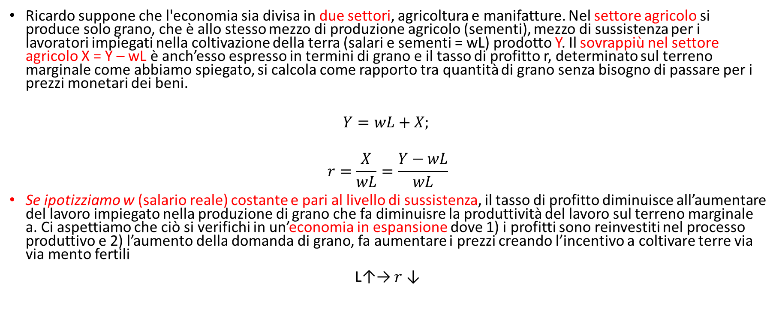
«Modello grano»
Ricardo suppone che l'economia sia divisa in due settori, agricoltura e manifatture. Nel settore agricolo si produce solo grano, che è allo stesso mezzo di produzione agricolo (sementi), mezzo di sussistenza per i lavoratori impiegati nella coltivazione della terra (salari e sementi = wL) prodotto Y. Il sovrappiù nel settore agricolo X = Y – wL è anch’esso espresso in termini di grano e il tasso di profitto r, determinato sul terreno marginale come abbiamo spiegato, si calcola come rapporto tra quantità di grano senza bisogno di passare per i prezzi monetari dei beni.
$$Y=wL+X;$$
$$r=\frac{X}{wL}=\frac{Y−wL}{wL}$$
Se ipotizziamo w (salario reale) costante e pari al livello di sussistenza, il tasso di profitto diminuisce all’aumentare del lavoro impiegato nella produzione di grano che fa diminuisre la produttività del lavoro sul terreno marginale a. Ci aspettiamo che ciò si verifichi in un’economia in espansione dove 1) i profitti sono reinvestiti nel processo produttivo e 2) l’aumento della domanda di grano, fa aumentare i prezzi creando l’incentivo a coltivare terre via via mento fertili
L↑→ $r$↓

Slide 15
«Modello grano», 2
La diminuzione del tasso di profitto si comunica dal settore agricolo a quello manifatturiero attraverso l’aumento del valore monetario dei salari di sussistenza pagati agli operai (che comunque viene speso nell’acquisto di grano) causato dall’aumento del prezzo del grano nell’economia in espansione.
Questa diminuzione può essere frenata attraverso il progresso tecnico, che permette di produrre la stessa quantità di grano con meno lavoro e/o attraverso l’importazione di grano a buon mercato che permette di lasciare incolte le terre meno fertili riducendo in questo modo il numero di lavoratori impiegato sulle terre meno fertile (L↓ a parità di Y).
Per capire meglio questo meccanismo consideriamo la seguente rappresentazione del modello ricardiano a opera di N. Kaldor.

Slide 16
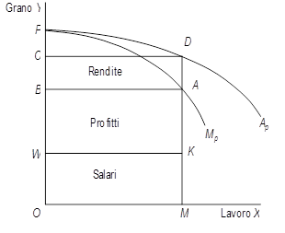
Teoria ricardiana della distribuzione nel MG
Le curve P-Mp e P-Ap rappresentano, rispettivamente, il prodotto marginale (decrescente) e il prodotto medio del lavoro applicato alla produzione di grano (superiore al prodotto marginale).
Supponendo che la forza lavoro impiegata nella produzione di grano sia inizialmente pari a OM, il prodotto complessivo sarà pari alla superficie OCDM.
  Sui terreni marginali, il prodotto si ripartisce fra salari e profitto e la rendita sarà pari a 0.
  Sui terreni infra-marginali (dove i costi di produzione sono inferiori e il prodotto marginale e medio più alti) si pagherà una rendita fondiaria pari alla differenza tra prezzi e costi.
L’ammontare complessivo delle rendite è pari alla superficie del rettangolo BCDA. Sottraendo le rendite totali dal prodotto aggregato il residuo OBAM si divide fra salari e profitti.

Slide 17
Salari e profitti nel modello grano
Ricardo, seguendo la teoria malthusiana della popolazione, ipotizza che il salario sia dato a livello di sussistenza pari a OW (inferiore al prodotto marginale del lavoro). Nel settore agricolo, il salario è pagato, sotto forma di grano, all’inizio del ciclo produttivo (anticipazioni) attingendo ai profitti accumulati nel periodo precedente.
Moltiplicando il salario di sussistenza OW per la forza lavoro impiegata OM, si determina il monte salari pagato nel settore agricolo (OWKM).
La differenza fra OBAM e OWKM coincide con i profitti percepiti dai capitalisti come residuo o surplus, pagata la rendita, utilizzato (principalmente) per anticipare i salari ai lavoratori all’inizio del periodo successivo (P = I). Il rapporto fra profitti e salari (capitale circolante), misurati entrambi in termini di quantità di grano, determina il saggio di profitto del settore agricolo e nel settore industriale, per effetto della concorrenza intersettoriale.

Slide 18
Distribuzione e dinamica dell’economia nel MG, 2
In un’economia in espansione il punto M tende a spostarsi verso destra. Questo accade perché i profitti positivi vengono reinvestiti nella produzione di grano e questo permette di assumere un numero crescente di lavoratori.
All’aumentare della domanda di lavoro, i salari salgono temporaneamente al di sopra della sussistenza. Questo determina l’aumento della popolazione e della forza lavoro. L’aumento della forza lavoro spinge nuovamente il salario reale w al livello di sussistenza precedente.
Nel frattempo, però la popolazione è aumentata e con essa la domanda di grano. Se l’economia è chiusa il prezzo del grano aumenta e si devono mettere a coltura terre via via meno fertili. Le rendite fondiarie aumentano.(v. sopra).
L’aumento delle rendite e dei salari (wL aumenta anche se w in media rimane costante, perché L aumenta) comprime i profitti, fino ad azzerarli. Quando questo accade, il sistema raggiunge lo stato stazionario.

Slide 19
Distribuzione e dinamica dell’economia nel MG, 3
Lo stato stazionario, una situazione in cui i profitti sono così bassi da non consentire (ai capitalisti qualcosa di più di) un adeguato compenso alle loro fatiche e al rischio, ai quali essi vanno necessariamente in contro, nell’impiegare produttivamente il loro capitale.
Ogni elemento esogeno che accresce il prezzo del grano e i salari di sussistenza (come le leggi protezionistiche che limitavano l’importazione di grano dall’estero, contro le quale Ricardo si opponeva, battaglia che sarà ripresa dalla scuola di Manchester) comprime, a parità di altre condizioni, i profitti e deprime le prospettive di crescita dell’economia.
Analogamente, qualsiasi imposta che non colpisca la terra, deve in ultima istanza ricadere sui profitti, dei quali costituisce una decurtazione: ne segue un abbassamento del saggio di accumulazione.
Per lo stesso motivo, liberalizzando il commercio del grano e importando grano straniero a buon mercato è possibile ridurre i salari (a parità di consumo fisico) e le rendite, a vantaggio dei profitti e quindi dell’accumulazione e della crescita dell’economia.

Slide 20
Opposizione di Ricardo al «Corn Laws»
Nel 1816 in GB vengono introdotte le leggi sul grano (dazi elevatissimi sulle importazioni di grano a buon mercato) sotto la pressione del partito conservatore.
Nelle condizione dell’economia britannica del primo Ottocento, l’aumento della popolazione e della domanda di grano determinava il rincaro costante del grano stesso con effetti positivi per i proprietari terrieri e negativi per i capitalisti (conflitto distributivo tra capitalisti borghesi rappresentati dal partito liberale e proprietari terrieri rappresentati dal partito conservatore)
Ricardo sosteneva nei suoi scritti e nella sua attività in Parlamento che l'abrogazione delle leggi sul grano, avrebbe avvantaggiato in primo luogo i capitalisti a causa dell'aumento del tasso generale di profitto r e, di conseguenza, la società in generale a causa dell'aumento del tasso di accumulazione e di crescita del capitale g.

Slide 21
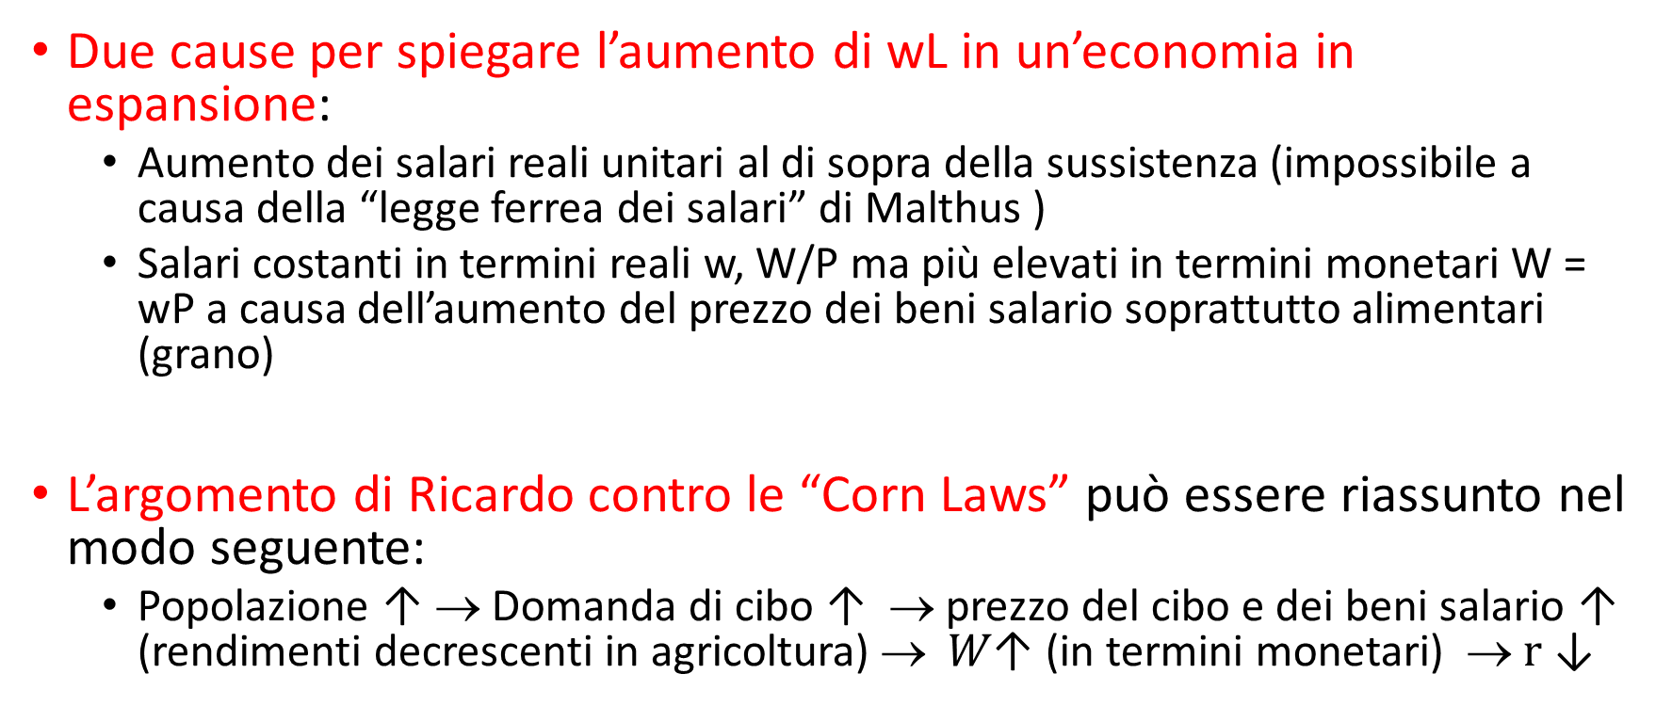
Opposizione di Ricardo al «Corn Laws», 2
Due cause per spiegare l’aumento di wL in un’economia in espansione:
  Aumento dei salari reali unitari al di sopra della sussistenza (impossibile a causa della “legge ferrea dei salari” di Malthus )
  Salari costanti in termini reali w, W/P ma più elevati in termini monetari W = wP a causa dell’aumento del prezzo dei beni salario soprattutto alimentari (grano)
L’argomento di Ricardo contro le “Corn Laws” può essere riassunto nel modo seguente:
  Popolazione ↑ → Domanda di cibo ↑ → prezzo del cibo e dei beni salario ↑ (rendimenti decrescenti in agricoltura) →$W\text{↑}$ (in termini monetari) →$r$ ↓

Slide 22
Opposizione di Ricardo al «Corn Laws», 3
E’ nell’ambito della difesa del libero commercio del grano che Ricardo formula la teoria de vantaggi comparati (v. sotto fra gli approfondimenti).
Ma c’è un problema!
La conclusione raggiunta da Ricardo nell’ambito del modello grano (tasso di profitto decrescente all’aumentare di L in un’economia in espansione) è ancora valida anche quando i salari non sono solo grano e il capitale non comprende solo i salari ma anche altre materie prime e beni capitali durevoli?
Per rispondere a questa domanda è necessaria una teoria dei valori relativi che permetta di misurare in maniera uniforme il valore dei beni scambiati, compresi i beni salario.

Slide 23
La teoria del valore di Ricardo
Per Ricardo, come per gli economisti classici in generale, prezzi naturali non riflettono la scarsità, ma il costo e le difficoltà di produzione. Poi ci sono i prezzi di mercato che possono deviare dai prezzi naturali (Smith).
Per Ricardo, il prezzo naturale di una merce dipende dalla quantità di lavoro necessaria (direttamente e indirettamente) per produrla (teoria del valore lavoro contenuto).
Consideriamo il caso di due beni (es. grano e stoffa), prodotti utilizzando esclusivamente il lavoro non assistito da beni capitali.
Per produrre una unità del bene 1 sono necessarie L₁ unità di lavoro (coefficiente tecnico)
Per produrre una unità del bene 2 sono necessarie L₂ unità di lavoro (coefficiente tecnico)
I capitalisti anticipano i salari ai lavoratori (WL in termini monetari con W = wP e P prezzo del grano) e per questo hanno diritto a ricevere un profitto proporzionale al capitale anticipato. In equilibrio, il saggio di profitto è lo stesso nei due settori

Slide 24
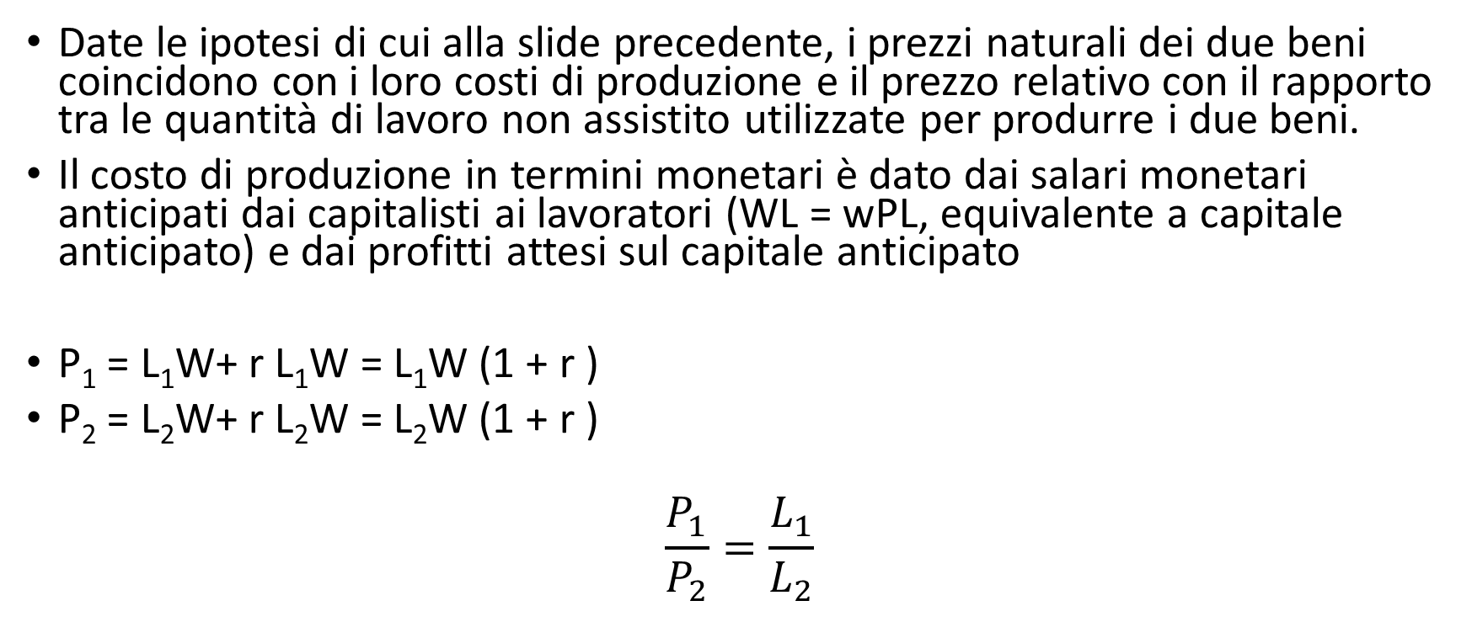
La teoria del valore di Ricardo, 2
Date le ipotesi di cui alla slide precedente, i prezzi naturali dei due beni coincidono con i loro costi di produzione e il prezzo relativo con il rapporto tra le quantità di lavoro non assistito utilizzate per produrre i due beni.
Il costo di produzione in termini monetari è dato dai salari monetari anticipati dai capitalisti ai lavoratori (WL = wPL, equivalente a capitale anticipato) e dai profitti attesi sul capitale anticipato
P₁ = L₁W+ r L₁W = L₁W (1 + r )
P₂ = L₂W+ r L₂W = L₂W (1 + r )
$$\frac{P_{1}}{P_{2}}=\frac{L_{1}}{L_{2}}$$

Slide 25
La teoria del valore di Ricardo, 3
Consideriamo ora un caso leggermente più complesso, il caso di due beni, prodotti utilizzando lavoro e beni capitali diversi
  Per produrre una unità del bene 1 sono necessarie L₁ unità di lavoro e K₁ unità di capitale (coefficienti tecnici) (es. 1 lavoratore e 1 aratro di valore monetario K₁ per produrre 1 quintale di grano)
  Per produrre una unità del bene 2 sono necessarie L₂ unità di lavoro e K₂ unità di capitale (coefficienti tecnici) (es. 1 lavoratore e 1 telaio di valore monetario per produrre 1 metro di stoffa)
  Anche in questo caso, i capitalisti anticipano i salari ai lavoratori (wL) e mettono loro a disposizione i beni capitale.
  Per questo hanno diritto a ricevere un profitto proporzionale al capitale anticipato. In equilibrio, il saggio di profitto è lo stesso nei due settori.

Slide 26
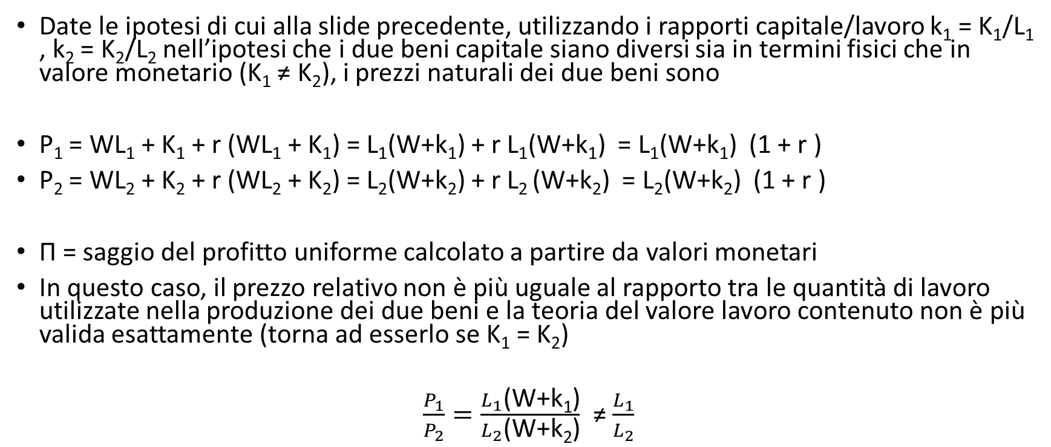
La teoria del valore di Ricardo, 4
Date le ipotesi di cui alla slide precedente, utilizzando i rapporti capitale/lavoro k₁ = K₁/L₁ , k₂ = K₂/L₂ nell’ipotesi che i due beni capitale siano diversi sia in termini fisici che in valore monetario (K₁ ≠ K₂), i prezzi naturali dei due beni sono
P₁ = WL₁ + K₁ + r (WL₁ + K₁) = L₁(W+k₁) + r L₁(W+k₁) = L₁(W+k₁) (1 + r )
P₂ = WL₂ + K₂ + r (WL₂ + K₂) = L₂(W+k₂) + r L₂ (W+k₂) = L₂(W+k₂) (1 + r )
Π = saggio del profitto uniforme calcolato a partire da valori monetari
In questo caso, il prezzo relativo non è più uguale al rapporto tra le quantità di lavoro utilizzate nella produzione dei due beni e la teoria del valore lavoro contenuto non è più valida esattamente (torna ad esserlo se K₁ = K₂)
$\frac{P_{1}}{P_{2}}=\frac{L_{1}\text{(}\text{W}\text{+}\text{k}\text{1}\text{)}}{L_{2}\text{(}\text{W}\text{+}\text{k}\text{2}\text{)}}$ ≠ $\frac{L_{1}}{L_{2}}$

Slide 27
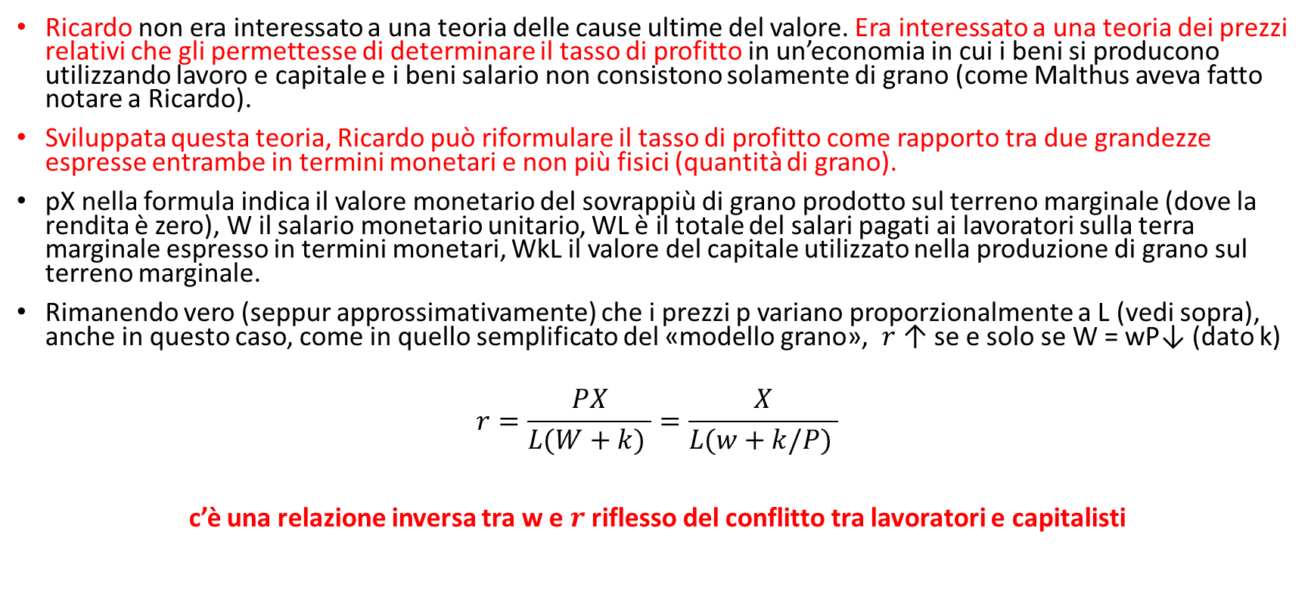
Teoria del valore e della distribuzione
Ricardo non era interessato a una teoria delle cause ultime del valore. Era interessato a una teoria dei prezzi relativi che gli permettesse di determinare il tasso di profitto in un’economia in cui i beni si producono utilizzando lavoro e capitale e i beni salario non consistono solamente di grano (come Malthus aveva fatto notare a Ricardo).
Sviluppata questa teoria, Ricardo può riformulare il tasso di profitto come rapporto tra due grandezze espresse entrambe in termini monetari e non più fisici (quantità di grano).
pX nella formula indica il valore monetario del sovrappiù di grano prodotto sul terreno marginale (dove la rendita è zero), W il salario monetario unitario, WL è il totale del salari pagati ai lavoratori sulla terra marginale espresso in termini monetari, WkL il valore del capitale utilizzato nella produzione di grano sul terreno marginale.
Rimanendo vero (seppur approssimativamente) che i prezzi p variano proporzionalmente a L (vedi sopra), anche in questo caso, come in quello semplificato del «modello grano», $r$↑ se e solo se W = wP↓ (dato k)
$$r=\frac{PX}{L(W+k) }=\frac{X}{L(w+k/P) }$$
c’è una relazione inversa tra w e $r$ riflesso del conflitto tra lavoratori e capitalisti

Slide 28
Tendenze di lungo periodo
Nella Ricchezza delle nazioni, Smith immagina che l’accumulazione di capitale (frutto de risparmio cioè di quella parte del surplus non consumata in maniera improduttiva) e la concorrenza tra i capitalisti, porteranno a aumento generalizzato della quantità di merci (a livello aggregato),diminuzione dei prezzi, progressiva diminuzione del tasso naturale di profitto, del tasso d’interesse fino a raggiungere uno stato stazionario.
Contro la teoria della concorrenza di Smith e l’idea che il saggio di profitto diminuisce all’aumentare della quantità di capitale a livello aggregato (anche se non a livello settoriale)
“Non c'è limite alla domanda - non c'è limite all'impiego del capitale mentre esso produce profitto, e che per quanto il capitale possa diventare abbondante, non c'è altra ragione adeguata per un calo del profitto se non un aumento dei salari, e inoltre si può aggiungere, che l'unica causa adeguata e permanente per l'aumento dei salari è la crescente difficoltà di fornire cibo e le necessità per il crescente numero di lavoratori”
Principi, Cap. XXI

Slide 29
Temi ricardiani (non ne parleremo)
I problemi monetari
  Pa in moneta (banconote) = Pa in oro (merce) * P oro (merce) in termini di moneta (banconote)
  Currency school vs banking school (dibattiti monetari inglesi)
I problemi fiscali: tassazione ed equivalenza ricardiana
  https://www.treccani.it/enciclopedia/equivalenza-ricardiana_%28Dizionario-di-Economia-e-Finanza%29/
Il problema delle macchine e della disoccupazione tecnologica
  Teoria della compensazione e suo superamento

Slide 30
Economisti ricardiani (non ne parleremo)
Ricardiani «ortodossi»
J.R. McCulloch 1789-1864: https://www.hetwebsite.net/het/profiles/mcculloch.htm
J. Mill, 1773-1836: https://www.hetwebsite.net/het/profiles/jamesmill.htm
Ricardiani non «ortodossi»
R. Torrens, 1780-1864: https://www.hetwebsite.net/het/profiles/torrens.htm
S. Bailey, 1791-1870: https://www.hetwebsite.net/het/profiles/bailey.htm
Thomas de Quincey, 1785-1859: https://www.hetwebsite.net/het/profiles/quincey.htm
Gli anti-ricardiani
N. W. Senior, 1790-1864: https://www.hetwebsite.net/het/profiles/senior.htm
I socialisti ricardiani
T. Hodgskin, 1787-1869: https://www.hetwebsite.net/het/profiles/hodgskin.htm
https://www.hetwebsite.net/het/schools/utopia.htm#ricardian

Slide 31



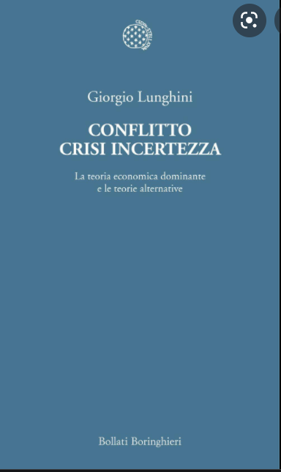

Slide 32
Domande
Perché Malthus è favorevole a un alto prezzo del grano mentre per Ricardo è importante che il prezzo del grano sia basso?
Cos’è la legge di Say? Da dove nasce? Quante formulazioni ne esistono?
Quali sono le differenze principali tra Smith e Ricardo e quali i punti di contatto?
Quali sono le differenze principali tra Malthus e Ricardo e quali i punti di contatto?
In che senso, con Ricardo diventa centrale il tema del conflitto distributivo?

Slide 33
Sitografia
http://www.hetwebsite.net/het/profiles/ricardo.htm
https://www.treccani.it/enciclopedia/teorie-del-valore_%28Enciclopedia-delle-scienze-sociali%29/

Slide 34
Appendice

Slide 35
I vantaggi comparati
 | Inghilterra | Portogallo
Vino | 120 | 80
Tela | 100 | 90
Il commercio internazionale nella riflessione degli economisti classici
  Mercantilismo: commercio internazionale gioco a somma zero e base della potenza dello stato
  Adam Smith: commercio internazionale libero come fattore che favorisce la divisione del lavoro e la collocazione del surplus di produzione, vantaggi assoluti
  Ricardo e i vantaggi comparati
L’esempio «classico» del vino e della tela (ore lavoro) e le differenze nella tecnologia come condizione necessaria per ottenere vantaggi dalla divisione internazionale del lavoro (Vantaggio assoluto e vantaggio comparato)
  Ore lavoro necessarie a produrre un’unità di ciascun bene (v. dopo)
  Inghilterra 120/100 = 1,2 (prezzo relativo del vino in termini di tela sulla base del lavoro contenuto)
  Portogallo 80/90 = 0,9 (prezzo relativo del vino in termini di tela sulla base del lavoro contenuto)
  All’Inghilterra conviene specializzarsi ed esportare tela e importare vino
Conclusione contro-intuitiva: Entrambi i paesi guadagneranno specializzandosi nella produzione (e nell’esportazione) del bene per il quale hanno un vantaggio comparato. Anche il paese meno efficiente guadagna dallo scambio.
  Superamento del mercantilismo e sviluppo dell’idea dei vantaggi assoluti di Smith e delle esportazioni come sbocco alternativo in presenza di carenza di domanda interna

